Slide 1
«Скажи мне и я забуду, Покажи мне и я запомню, Вовлеки меня и я научусь» Китайская мудрость.

Slide 6
Тема урока :
Извлечение информации из диаграмм

Slide 7
Цель урока: сформировать мировоззрение учащегося через развитие представления о прикладном характере математики, как инструменте познания мира

Slide 8
«Медали сборной России на
зимних Олимпийских играх»

Slide 12
Существует ли Лохнесское чудовище?

Slide 13
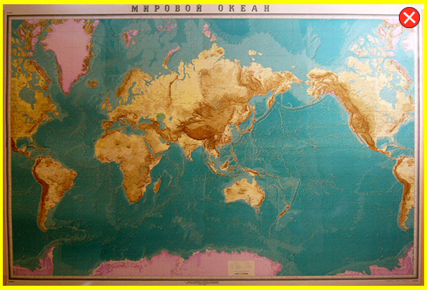
Круговая диаграмма площадей океанов (млн.кв.км.)

Slide 15
Диаграмма «Самые известные проливы Планеты»

Slide 17
«Самые глубокие пещеры планеты»

Slide 18
Диаграмма «Самые известные проливы Планеты»

Slide 19
«Самые высокие действующие вулканы мира»
Высота (м)

Slide 20
Диаграмма «Любимый жанр телепередач»

Slide 21
Домашнее задание
На 3 | На 4 | На 5
№ 1022 | Найти интересную информацию из любых областей ( учебник истории, географии и т.д.) Составить по ней диаграмму и вопросы на которые можно ответить с помощью этой диаграммы. | Подготовить мини проект .

